Slide 1

PHÒNG GIÁO DỤC VÀ ĐÀO TẠO QUẬN LONG BIÊN
MĨ THUẬT LỚP 4
CHỦ ĐỀ 6:
MÔ HÌNH BÀI HỌC TỪ NHỮNG MẢNH GHÉP

Slide 2
KHỞI ĐỘNG
Nối tên bài với chủ đề đã học
- Món ăn truyền thống.
NGÔI TRƯỜNG HẠNH PHÚC
- Tranh vẽ về biển đảo Việt Nam.
- Tranh vẽ các hình nối tiếp nhau.
THẾ GIỚI TỰ NHIÊN
- Mô hình khu bảo tồn thiên nhiên.
- Không gian trong thư viện.
- Tạo hình động vật từ vật liệu đã qua sử dụng.
QUÊ HƯƠNG
ĐẤT NƯỚC

Slide 3
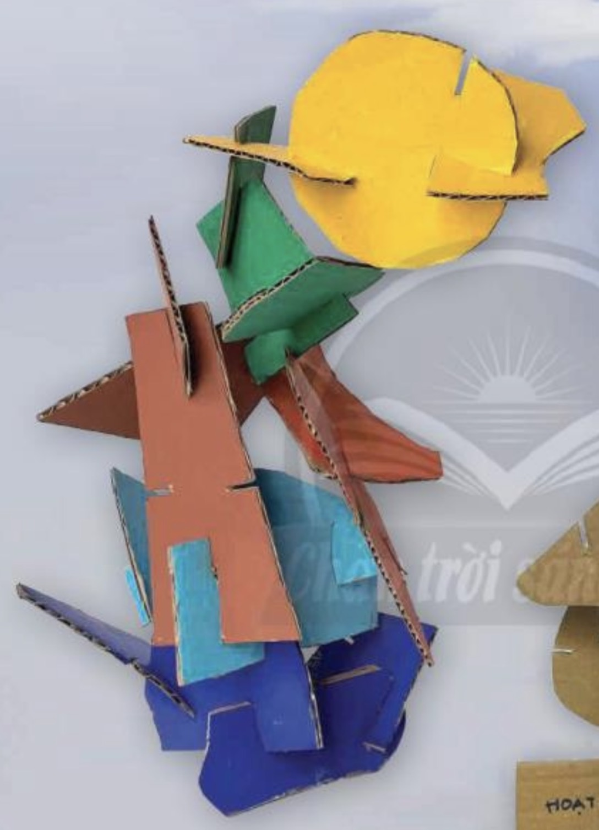
1. KHÁM PHÁ
-Nhận xét về hình dạng của các mảnh bìa trên mô hình?
-Vì sao các mảnh bìa lại ghép được vào với nhau?
-Em hãy nêu lại các chủ đề và các bài đã học trong chương trình Mĩ thuật lớp 4?

Slide 4
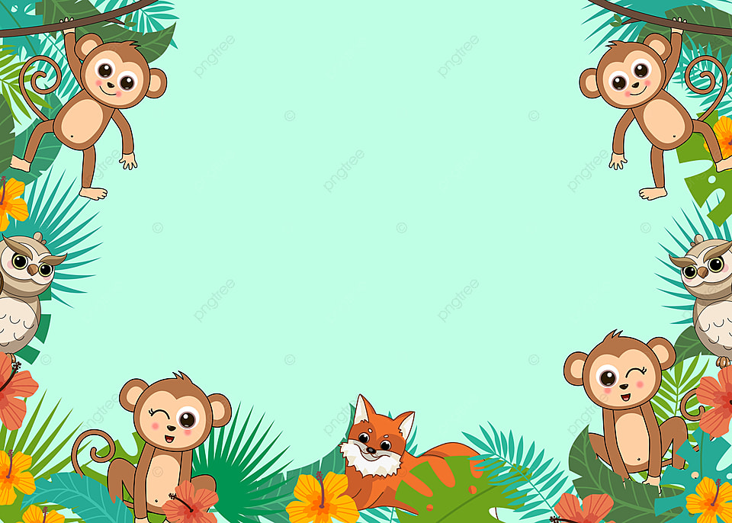
GHI NHỚ
- Các mảnh bìa có nhiều hình dạng và màu sắc khác nhau.
- Có thể dùng các mảnh bìa ghép lại với nhau tạo thành mô hình chủ đề bài học.

Slide 5

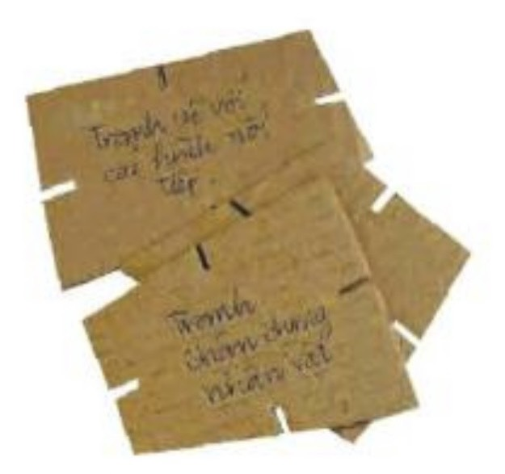
BƯỚC 1: CHỌN CÁC HÌNH CÓ TÊN BÀI HỌC CÙNG CHỦ ĐỀ

Slide 6
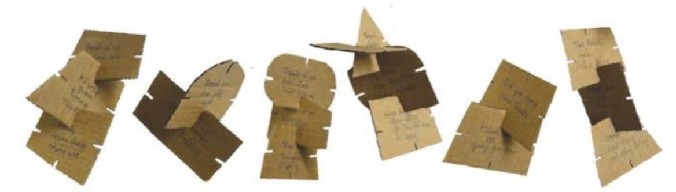
BƯỚC 2: GHÉP CÁC MẢNH TẠO MÔ HÌNH CỦA CHỦ ĐỀ

Slide 7
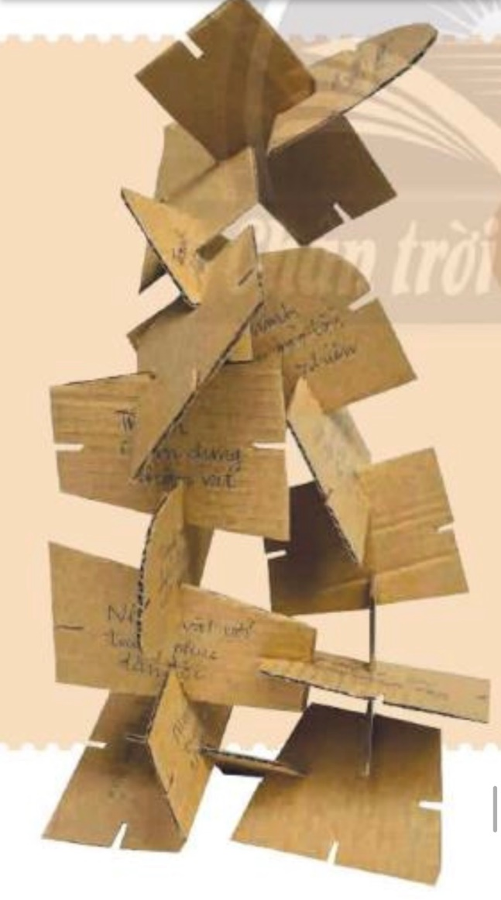
BƯỚC 3: GHÉP CÁC MÔ HÌNH ĐÃ TẠO THÀNH MÔ HÌNH CHỦ ĐỀ MĨ THUẬT LỚP Ô

Slide 8

BƯỚC 1: CHỌN CÁC HÌNH CÓ TÊN BÀI HỌC CÙNG CHỦ ĐỀ
BƯỚC 2: CHỌN CÁC HÌNH CÓ TÊN BÀI HỌC CÙNG CHỦ ĐỀ
BƯỚC 3: GHÉP CÁC MÔ HÌNH ĐÃ TẠO THÀNH MÔ HÌNH CHỦ ĐỀ MĨ THUẬT LỚP Ô

Slide 9

3. LUYỆN TẬP – SÁNG TẠO
Em hãy tạo mô hình giới thiệu các bài học, chủ đề Mĩ thuật lớp 4.

Slide 10

4. PHÂN TÍCH – ĐÁNH GIÁ
- Hãy chia sẻ cảm nhận của em về:
+ Mô hình yêu thích.
+ Chủ đề, bài học em ấn tượng trong năm học.

